Slide 1
Lucha contra el Fraude en el Sector Seguros
CONSEJO DE LUCHA CONTRA EL FRAUDE
LIDERADO POR LA C.A.S.
18 DE FEBRERO DE 2015
Nicolás Burastero
Gerente de Inspección
Cora Smolianski
Coordinación Antifraude de Seguros
18 de febrero de 2015

Slide 2
PRIMER PROYECTO
Objetivo: Generar un ámbito de encuentro entre operadores del mercado y este Organismo, con asistencia de expertos, para:
actualizar tipologías,
nuevas tendencias,
compartir buenas prácticas,
promover y difundir cultura antifraude.

Slide 3
ANTECEDENTES (I) C.A.S. Resolución Nº 37.263 del 22-11-12
POLÍTICA: LUCHA CONTRA EL FRAUDE
OBJETIVOS: disuadir, prevenir, detectar, denunciar y corregir el fraude.
METODOLOGIA:
Coordinar acciones mancomunando esfuerzos provenientes de sectores públicos y privados
Actividades capacitación, elaboración de pautas y políticas para combatir el fraude, inspecciones in situ y off site para evaluar eficacia del control interno operadores, emitiendo recomendaciones
Promover la generación de ámbitos de encuentro adecuados para que la industria comparta experiencias, prácticas, tácticas y estrategias

Slide 4
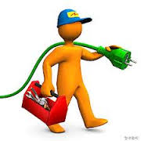
CAS
GESTIÓN: DOS PLANOS
a.- PLANO DE análisis – investigación- difusión – capacitación
b.- PLANO PLENAMENTE operativo
b.1. interno hacia otras dependencias del organismo
b.2. externo hacia otros organismos públicos (incluyendo fiscales, jueces- diligencias judiciales) y privados, y a operadores
b.3. intervención denuncias
b.4. inspecciones específicas – monitoreo situaciones de vulnerabilidad para el sector –
4

Slide 5
ANTECEDENTES (II) REGLAMENTACIÓN RESOLUCION 38.477 DEL 17-7-2014
PLANES – LOS APORTES
CAMARAS Y ASOCIACIONES REPRESENTATIVAS DE LA INDUSTRIA
GRUPOS DE TRABAJO; PROFESIONALES Y OPERADORES – MESAS DE TRABAJO
EQUIPO DE EXPERTOS – SOPORTE TÉCNICO Y JURÍDICO ESPECIALIZADO (JUECES, DEFENSORES PÚBLICOS Y FISCALES)

Slide 6
¿POR QUÉ Y PARA QUÉ CONSTITUIR UN CONSEJO DE LUCHA CONTRA EL FRAUDE?
1.- PORQUE NO SE PUEDE REGULAR NI CONTROLAR LO QUE NO SE CONOCE, O DE ESPALDAS A LA REALIDAD.

Slide 7
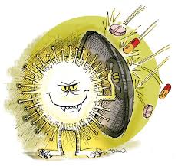
¿POR QUÉ Y PARA QUÉ CONSTITUIR UN CONSEJO DE LUCHA CONTRA EL FRAUDE?
2.- PORQUE EL FRAUDE ES COMO UNA BACTERIA: EVOLUCIONA, A MEDIDA QUE ENCONTRAMOS NUEVOS ANTIBIÓTICOS.

Slide 8
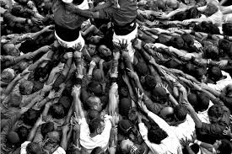
¿POR QUÉ Y PARA QUÉ CONSTITUIR UN CONSEJO DE LUCHA CONTRA EL FRAUDE?
3.- DESDE NUESTRA DIVERSIDAD, EN LA UNIDAD, UNA FORTALEZA.

Slide 9
ESQUEMA GENERAL
Facilitadores y Expertos

Slide 10
INTEGRACIÓN CONSEJO 3 COMITÉS
Entidades (20)
Intermediarios (16)
Liquidadores de siniestros (6)
10

Slide 11
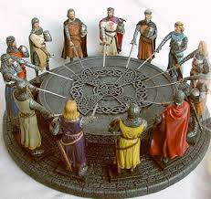
COMITÉ DE ENTIDADES:
20 MIEMBROS
- 9 ASOCIACIONES y CÁMARAS REPRESENTATIVAS DE LA INDUSTRIA
- 11 ENTIDADES
- Primer conformación:
- Asociaciones/Cámaras
- Entidades invitadas acorde a su participación
- Entidades voluntarias (a sorteo)

Slide 12
COMITÉ DE INTERMEDIARIOS
16 MIEMBROS
- 2 ASOCIACIONES (FAPASA Y AAPAS)
- 14 INTERMEDIARIOS (PAS o SOCIEDADES DE PRODUCTORES) voluntarios (a sorteo).

Slide 13
COMITÉ DE LIQUIDADORES DE SINIESTROS
6 MIEMBROS
- 1 ASOCIACIÓN
- 5 LIQUIDADORES
- Primer conformación:
- Asociación
- Liquidadores invitados acorde a su participación
- Liquidadores voluntarios (a sorteo)

Slide 14
MODALIDAD OPERATIVA
Cada comité debe designar un secretario titular y uno suplente. El secretario estará a cargo del libro de actas de reuniones y de la lectura del documento elaborado en el comité durante el PLENARIO.
Cada comité se reunirá mínimamente una vez por año para desarrollar un documento acorde al programa.
Todos los comités se reunirán en PLENARIO mínimamente una vez por año para compartir el trabajo producido y elaborar un documento integrado para circularizar a la plaza.
Los miembros de los comités se renovarán cada dos (2) años, salvo los que representen a las asociaciones o cámaras representativas de la industria que serán permanentes.
En la primer conformación de los comités, el mandato será de tres (3) años para asegurar una continuidad y consecuente consolidación en la etapa constitutiva.

Slide 15
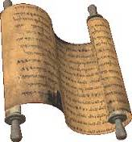
PROGRAMA BÁSICO:
1.- Designación de secretario y suplente.
2.- Detalle de las tendencias observadas.
3.- Recomendaciones.
4.- Otros temas de interés.
5.- Redacción de un documento.
6.- Acta de cierre con reseña de lo actuado.

Slide 16
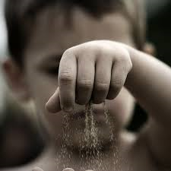
CONVOCATORIA
Sus sugerencias, contribuciones y comentarios serán bien apreciados
Se reciben sus aportes hasta el 27-3-2015

Slide 17
MUCHAS GRACIAS!!!
HASTA NUESTRO PRÓXIMO ENCUENTRO!!!!

